Slide 1
TRƯỜNG TIỂU HỌC ĐOÀN NGHIÊN
Kính chào quý thầy cô giáo về dự giờ . Chúc sức khoẻ và hạnh phúc !
MÔN:Tiếng Việt
LỚP: 1B
GV: LÊ THỊ KIM VUI
Năm học: 2022-2023

Slide 2
Thứ năm ngày 24 tháng 11 năm 2022
Tiếng Việt:

Slide 3
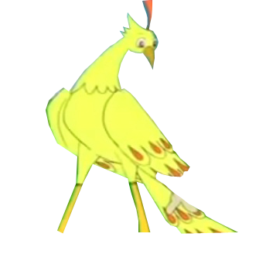
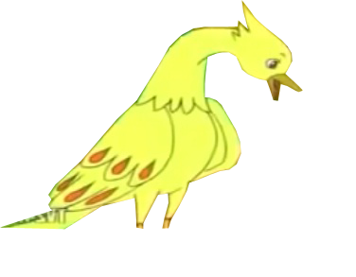
Trò chơi: Ăn khế thưởng vàng
Thức dậy tôi có thể đưa bạn chu du khắp nơi, khám phá thế giới hấp dẫn, đầy ắp sắc màu.
xe đạp,
cá mập
tấp nập, khắp nơi
1
3
2
Ăn trái nào?

Slide 4
Thứ năm ngày 24 tháng 11 năm 2022
Tiếng Việt:
ôp
Mưa rào lộp độp, ếch nhái tụ họp thi hát, cá cờ há miệng đớp mưa.
ôp
op
ơp

Slide 5
Thứ năm ngày 24 tháng 11 năm 2022
Bài 54: op ôp ơp
Tiếng Việt:
op
ôp
ơp
h
op
Giống nhau:
op, ôp, ơp
khác nhau:
âm p đứng sau
hop
âm o, ô, ơ đứng trước
cọp góp họp
hộp tốp xốp
hợp lớp lợp

Slide 6
Thứ năm ngày 24 tháng 11 năm 2022
Tiếng Việt:
op ôp ơp
h
op
hop
cọp góp họp
hộp tốp xốp
hợp lớp lợp

Slide 7
3.Giải lao

Slide 8
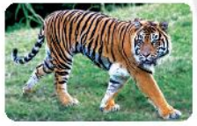
Thứ năm ngày 24 tháng 11 năm 2022
Tiếng Việt:
op ôp ơp
lốp xe
ôp
tia chớp
con cọp
ơp
op

Slide 9
Thứ năm ngày 24 tháng 11 năm 2022
op ôp ơp
Tiếng Việt:
h
op
hop
cọp góp họp
hộp tốp xốp
hợp lớp lợp
con cọp
lốp xe
tia chớp

Slide 10
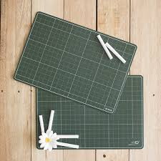
Thứ năm ngày 24 tháng 11 năm 2022
op ôp ơp
Tiếng Việt:
3.Viết bảng

Slide 11
Thứ năm ngày 24 tháng 11 năm 2022
op ôp ơp
Tiếng Việt:
3.Viết bảng
op
ôp
ơp
lốp xe
tia chớp

Slide 12
Thứ năm ngày 24 tháng 11 năm 2022
Tiếng Việt:
op ôp ơp
h
op
hop
hộp tốp xốp
cọp góp họp
hợp lớp lợp
con cọp
lốp xe
tia chớp

Slide 13
Trß ch¬i: « cöa bÝ mËt
gom góp
hồi hộp
1
3
xe đạp
2
4

Slide 14
Thứ năm ngày 24 tháng 11 năm 2022
Bài 54: op ôp ơp
Tiếng Việt:
Củng cố– Dặn dò

Slide 15
TRƯỜNG TH ĐOÀN NGHIÊN
Xin chân thành cảm ơn quý thầy cô .Chào tạm biệt !
Hẹn gặp lại !
Năm học: 2022 – 20223

